Slide 1


Выступление
«Единое пространство начального образования в Алексеевском муниципальном районе».
2014

Slide 2



Тема: Использование современных информационных технологий в образовательном процессе - один из способов развития учебно-познавательных и творческих способностей учащихся
Научить учиться - наша цель!

Slide 3

УМК

Slide 4
Тема: Использование современных информационных технологий в образовательном процессе - один из способов развития учебно-познавательных и творческих способностей учащихся
Научить учиться - наша цель!
Равноправные партнеры
учебного процесса

Slide 5
Наши учителя
ВСЕГО | Высшее образование | Средне – специальное образование | Высшая квалиф. катег. | Первая квалиф. катег. | Вторая квалиф. катег.
103 | 61 | 42 | 10 | 51 | 15

Slide 6



Тема: Использование современных информационных технологий в образовательном процессе - один из способов развития учебно-познавательных и творческих способностей учащихся
Научить учиться - наша цель!
Обучая, сами учимся

Slide 7
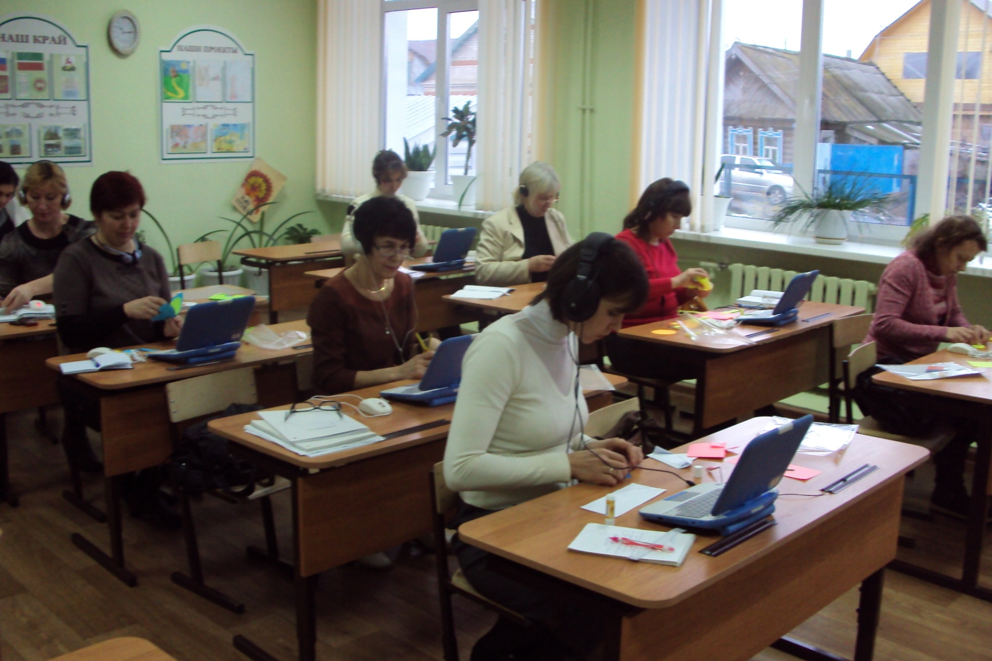
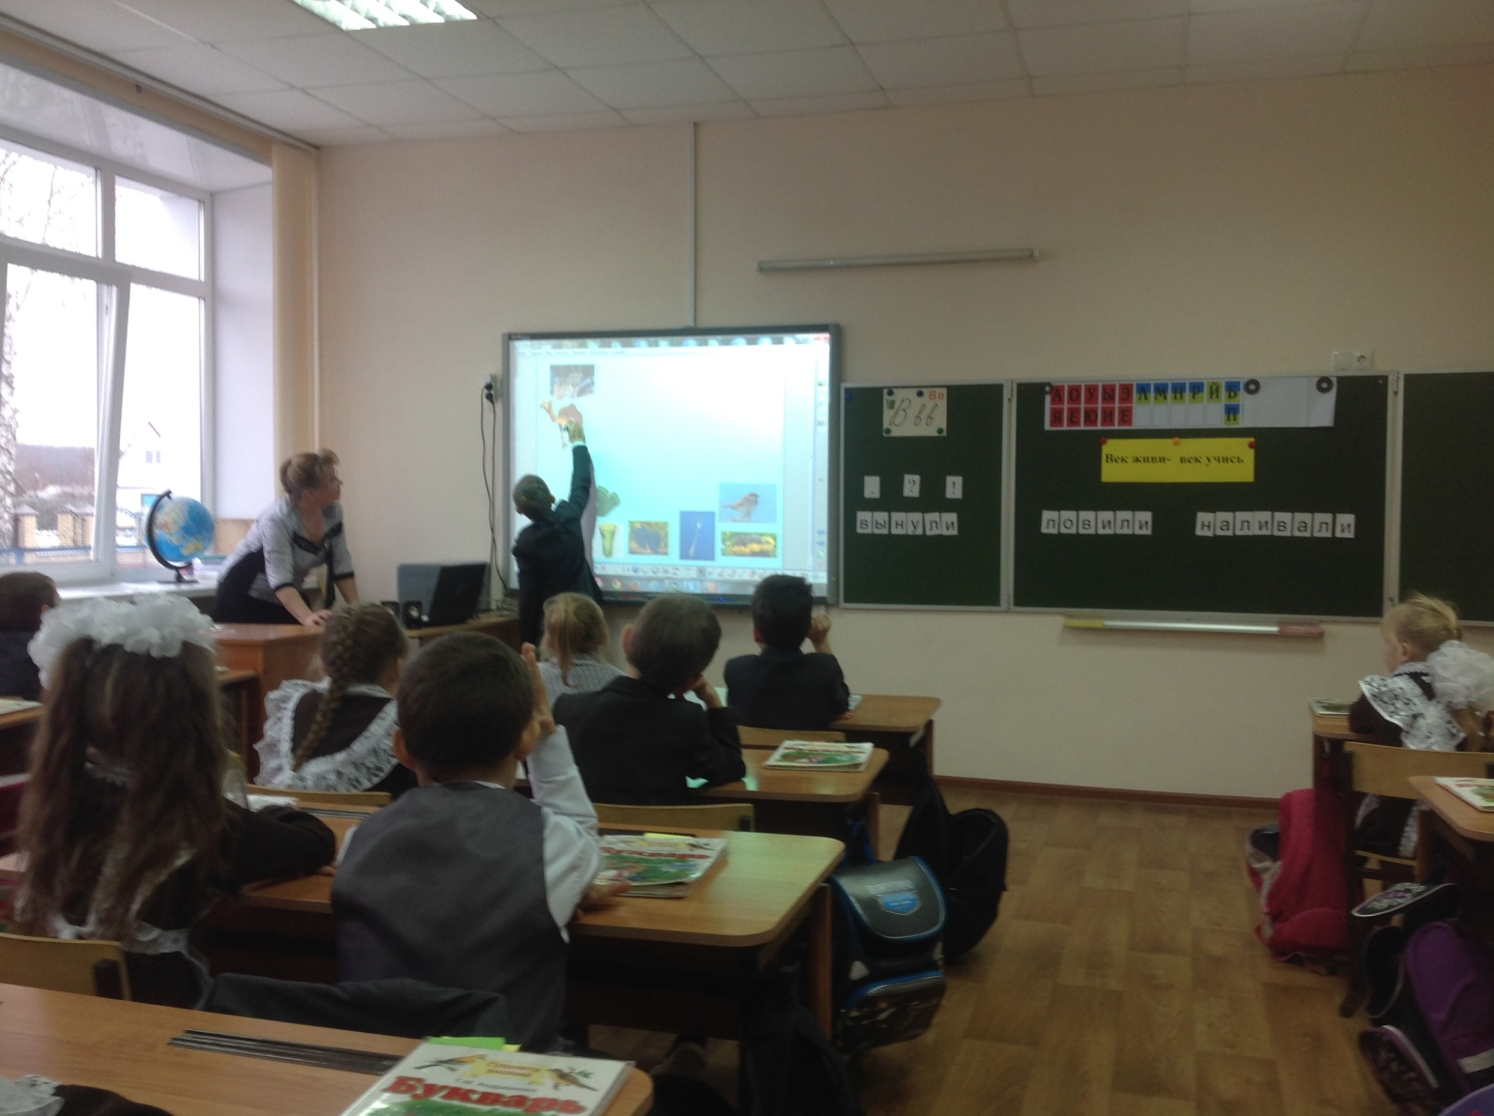
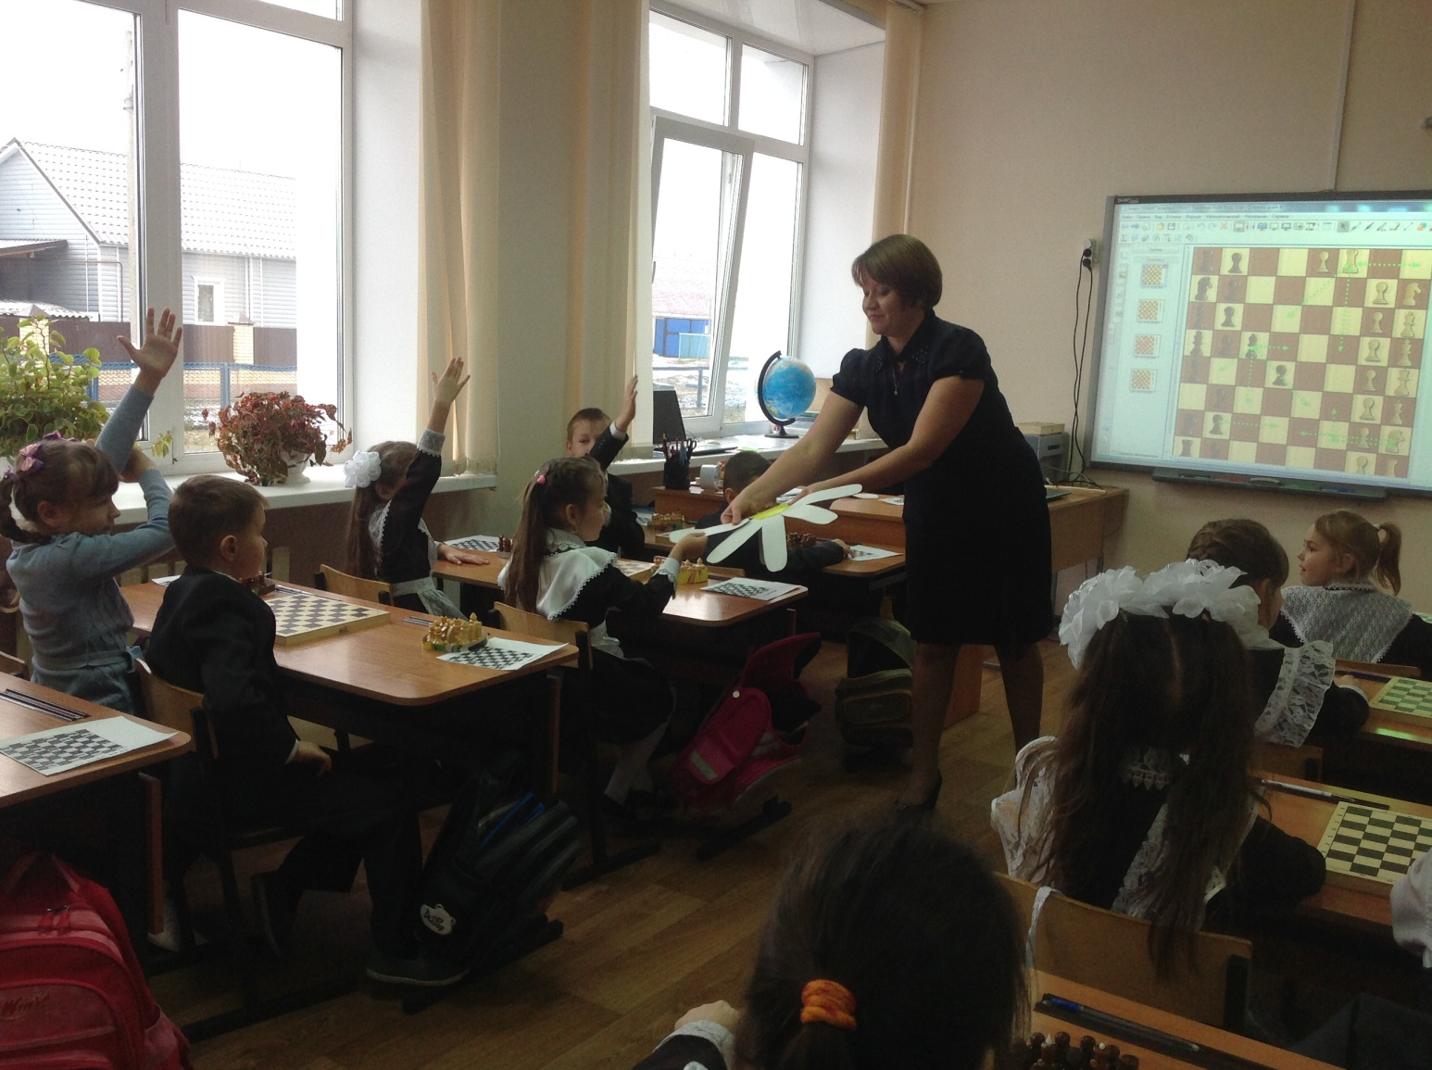
Семинары (Заседания РМО)
Тема | Название школы
Современный урок в рамках ФГОС НОО; новые подходы к проведению, анализу. | АСОШ №2
Системно-деятельностный подход на уроках русского языка | АСОШ №1
Методика использования ИКТ в начальной малокомплектной школе | Большетиганская сош
Деятельностный подход в развивающем образовании | Августовское совещание
Организация и введение внеурочной деятельности по новым стандартам – плюсы и минусы. | АСОШ №3
Планируемые результаты – один из важнейших механизмов реализации требований к результатам освоения основных образовательных программ ФГОС | АСОШ №1
Системно-деятельностный подход, как методологическая основа внедрения ФГОС НОО | АНШ-сад №4
Организационно-содержательные основы деятельности заместителя директора и учителя начальных классов по внедрению стандартов нового поколения в образовательном учреждении | Билярская сош

Slide 8

Тема: Использование современных информационных технологий в образовательном процессе - один из способов развития учебно-познавательных и творческих способностей учащихся
Научить учиться - наша цель!
Обучая, сами учимся
Достижения

Slide 9
Качественные показатели участия района
в мониторинговых исследованиях
начальных классов 2013-14 учебный год (в %)
Всего уч-ся | Математика |  | Русский язык |  | Окружаю-щий мир |  | Татарский язык
 | Усп. | Кач. | Усп. | Кач. | Усп. | Кач. | Усп. | Кач.
289 | 99,3 | 78.4 | 99,7 | 84.4 | 99,7 | 91,6 | 96,7 | 84,3
Учебный год | Успеваемость | Качество
2011-2012 | 99,3% | 58,6%
2012-2013 | 99,5% | 63,2%
2013-2014 | 99,9% | 66,7%

Slide 10
Тема: Использование современных информационных технологий в образовательном процессе - один из способов развития учебно-познавательных и творческих способностей учащихся
Научить учиться - наша цель!
Достижения
Обучая, сами учимся
Современные ИКТ на службе образования

Slide 11
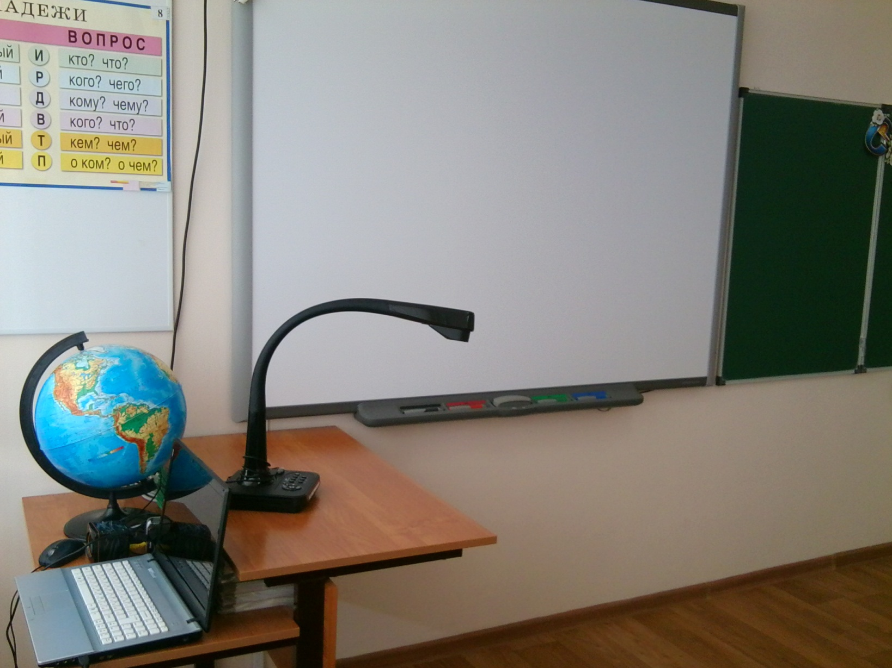
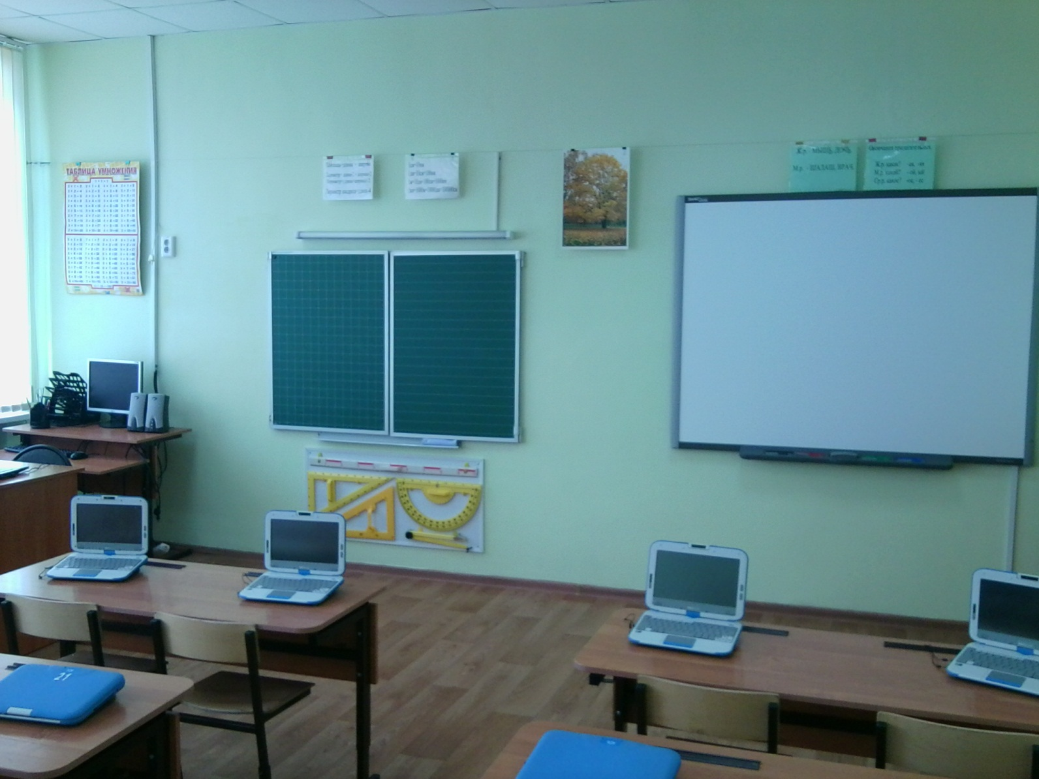
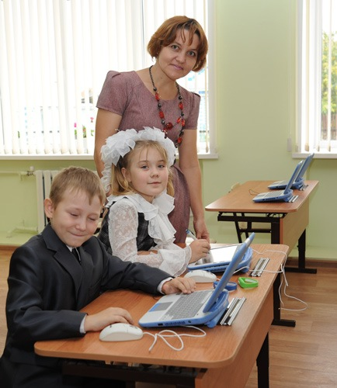
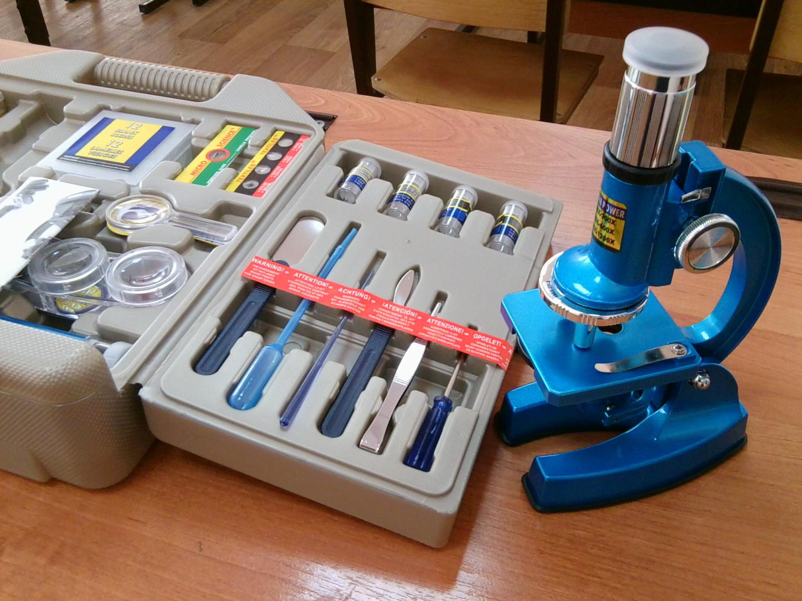
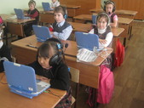
Кабинеты начальных классов
Интерактивная доска SMART. Мобильный класс.
Успехи наших детей – это наши успехи, а в будущем - успехи нашей страны

